Slide 1
21 Learnings aus O365 Projekten
Christian Decker Christian@derdecker.at https://derdecker.at

Slide 2

Warum 21 Learnings ?

Slide 3
Zu meiner Person
Christian Decker
Seit 1991 in der IT Branche
9 Jahre Microsoft mit ersten Cloud Erfahrungen (BPOS)
Seit ca. 8 Jahren Beschäftigung mit BPOS/O365
Heute bei ACP als Cloud Architect
Seit dieser Zeit unzählige Cloud Projekte begleitet
Blog: www.derdecker.at

Slide 4
Themen heute
O365 Learnings für den ADMIN
O365 Learnings im Bereich Lizenzierung
O365 Learnings für den Benutzer

Slide 5
#1 Standardgröße für SharePoint Sites
Wo liegt das Problem ? Standardmäßig ist die maximale Größe einer SharePoint Site quasi unlimitiert
Wo finde ich die Einstellung ? Im (neuen) SharePoint Admin Center unter Einstellungen – Sitespeicherlimits – dort von „automatisch“ auf „Manuell“ umstellen Danach in Einstellungen – Websiteerstellung und die Standardgröße einstellen (zb 20 GB)
Wo merken die Benutzer das ? Dem Benutzer ist das egal ;-) Aber unlimitierte Größe bedeutet, dass ein User den gesamten Speicherplatz nutzen könnte Dieses Limit kann pro Site individuell erhöht werden
https://www.derdecker.at/cloud/2019/09/03/zeitzonen-sprachen-und-hnliches-fr-weltweite-unternehmen/

Slide 6
#2 Standard Zeitzone in SharePoint Sites
Wo liegt das Problem ? Standardmässig steht die Zeitzone für neue SharePoint Sites auf „Pacific Standard Time“
Wo finde ich die Einstellung ? Im (neuen) SharePoint Admin Center unter Einstellungen – Websiteerstellung
Wo merken die Benutzer das ? Bis jetzt ist es nur aufgefallen, wenn ich eine Group in Outlook erzeuge und dort einen Serientermin erstelle. Diesen bekommt jeder Gruppenteilnehmer, wenn er der Gruppe beitritt – in der Zeitzone der Gruppe

Slide 7
#3 Standardgröße für OneDrive
Wo liegt das Problem ? Standardmäßig ist das OneDrive for Business der Benutzer zwischen 1 TB und 5 TB Frage: Welche Daten soll der Benutzer in seinem OneDrive ablegen ?
Wo finde ich die Einstellung ? Im OneDrive Admin Center unter Speicher – Standardspeicher Empfehlung: 20 GB
Wo merken die Benutzer das ? Wenn der Benutzer zu wenig Speicherplatz hat, kann ich diese Einstellung individuell pro Benutzer erhöhen

Slide 8
#4 Interne Mails aus ATP Scanning ausnehmen
Wo liegt das Problem ? Office 365 ATP führt zu einer Verzögerung der Mailzustellung. Bei Scan2Mail führt das zu Unzufriedenheit
Wo finde ich die Einstellung ? Absenderadressen der MFA Drucker bzw. IP Ranges können wie folgt von ATP ausgenommen werden: Im Exchange Admin Center unter “mail flow” eine neue Regel anlegen: Name: Bypass ATP Apply this rule: Hier entweder die Absenderadressen der MFA-Drucker oder die IP Ranges eintragen Do the following: Set the message header ‚X-MS-Exchange-Organization-SkipSafeAttachmentProcessing‘ to the value ‚1‘
Wo merken die Benutzer das ? Scan2Mail Mails werden sofort zugestellt
https://www.derdecker.at/cloud/2019/11/20/interne-mails-von-atp-scanning-ausnehmen/

Slide 9
#5 Integrated Apps
Wo liegt das Problem ? Registrierung mit O365 Account bei Drittanbietern Drittanbieter fordert Rechte an
https://www.derdecker.at/cloud/2019/08/05/dsgvo-versto-durch-office-365/

Slide 10
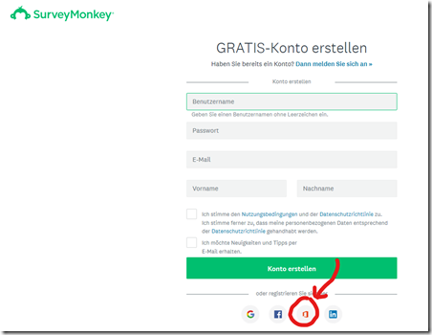
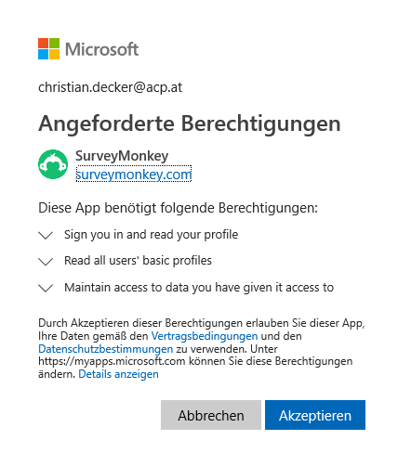
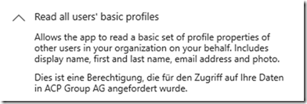

Slide 11
#5 Integrated Apps
Wo liegt das Problem ? Registrierung mit O365 Account bei Drittanbietern Drittanbieter fordert Rechte an
Wo finde ich die Einstellung ? O365 Admin Portal (Admin.microsoft.com), Settings, Services, Integrated Apps - deaktivieren
Wo merken die Benutzer das ? Benutzer können sich nicht mehr bei NEUEN 3rd Party Webseiten anmelden – Admin kann das für den Benutzer/das Unternehmen freischalten
ACHTUNG: Bitte im Azure AD unter „Enterprise Applications“ bereits registrierte Apps kontrollieren !
https://www.derdecker.at/cloud/2019/08/05/dsgvo-versto-durch-office-365/

Slide 12
#6 Testlizenzen
Wo liegt das Problem ? In jedem Tenant sind 500.000 E1 Testlizenzen verfügbar Ruft ein synchronisierter Benutzer ohne Lizenz teams.microsoft.com auf, gibt ihm MS eine dieser gratis Testlizenzen
Wo finde ich die Einstellung ? O365 Admin Portal, Settings, Services, User owned apps and services, Let users install trial apps and services
Wo merken die Benutzer das ? User ohne Lizenz können nur noch sehr wenig Dienste nutzen
https://www.derdecker.at/cloud/office-365/2019/07/10/nutzung-von-cloud-diensten-ohne-lizenz/

Slide 13
#7 Dynamische Gruppen
Wo liegt das Problem ? Die Wartung organisatorischer Gruppen und Teams (Abteilung, Niederlassung, ..) ist aufwendig. Dynamische Gruppen „automatisieren“ das.
Wo finde ich die Einstellung ? Azure AD, Groups, Properties einer Gruppe Funktioniert mit quasi allen Eigenschaften des Benutzers Funktioniert NICHT mit Gruppenmitgliedschaften Funktioniert auch mit „Direct Reports“ (Direct Reports for "{objectID_of_manager}“)
Wo merken die Benutzer das ? Mitgliedschaften in org. Gruppen und Teams sind automatisch vergeben
https://www.derdecker.at/cloud/2019/08/22/dynamische-gruppen-klingen-super/

Slide 14
#8 Wer darf O365 Gruppen erstellen
Wo liegt das Problem ? Unbegleitete Einführung von O365 führt zu schnellem Wildwuchs bei O365 Gruppen. (Unguided Pilot). Eine Kontrolle, wer zu Beginn O365 Gruppen anlegen darf, hilft.
Wo finde ich die Einstellung ? Erstellung einer Security Gruppe, Ausführen eines PowerShell Scriptes (siehe Link)
Wo merken die Benutzer das ? Nicht berechtigte Benutzer können keine O365 Gruppe anlegen (im Outlook, SharePoint, Yammer, Teams, Stream, StaffHub, Planner, PowerBI, …)
https://www.derdecker.at/cloud/2019/02/13/unguided-office-365-pilot-verhindern/

Slide 15
#9 AD Premium P1
Wo liegt das Problem ? Unternehmen ab ca. 50 Personen brauchen AD Premium P1 (Oder EMS E3 oder Microsoft 365 E3)
Warum brauchen Unternehmen AD Premium P1 ?
Multi Faktor Authentifizierung (MFA)
Lizenzzuweisung über Gruppen
Dynamische Gruppen
Namenskonventionen für Gruppen
Ablauf für Gruppen
Anlegen von Gruppen einschränken
Self Service Password Reset
Conditional Access
Sicherheitsbericht über “bad password detection and remediation, and leaked credential reporting”
https://www.derdecker.at/allgemein/2019/04/19/du-brauchst-azure-ad-premium-p1/

Slide 16
#10 kostenpflichte Shared Mailboxen
Shared Mailboxen sind in O365 grundsätzlich kostenfrei
3 Gründe, warum eine shared Mailbox kostenpflichtig sein kann:
Shared Mailbox ist größer als 50 GB (Exchange Plan 2)
Litigation Hold auch für Shared Mailboxen (Exchange Plan 2)
Zugriff auf Shared Mailbox mit Username und PW (Exchange Plan 1)
https://www.derdecker.at/cloud/2019/12/15/shared-mailboxen-kostenpflichtig-in-o365/

Slide 17
#11 Home Use Right von Office ProPlus
Jedes Officepaket kann auf 5 PCs, auf 5 Tablets und auf 5 Phones installiert werden
Darf es am privaten PC installiert und genutzt werden ?
„Lizenzierte Nutzer dürfen Office 365 ProPlus auch auf privaten Geräten nutzen, um damit für den Lizenznehmer zu arbeiten. In den Lizenzbestimmungen gibt es keine Einschränkung bezüglich der Nutzung auf privaten Geräten der Mitarbeiter. Ein privates Nutzungsrecht für Office 365 ProPlus Lizenzen wird in den Lizenzbestimmungen nicht eingeräumt.“
https://www.derdecker.at/cloud/2019/09/20/berraschende-lizenzerkenntnisse/

Slide 18
#12 O365 ATP nur für einige Benutzer ?
Office 365 ATP schützt eingehende Mails vor unbekannten Bedrohungen
Technisch reicht 1 Lizenz um es für alle Benutzer zu aktivieren
Lizenzrechtlich ist es ERLAUBT, O365 ATP nur für einzelne Benutzergruppen zu lizenzieren.
Voraussetzung: O365 ATP ist auf diese Benutzer eingeschränkt
Set up Office 365 ATP Safe Links policies Set up Office 365 ATP Safe Attachments policies.
https://www.derdecker.at/cloud/2019/09/20/berraschende-lizenzerkenntnisse/

Slide 19
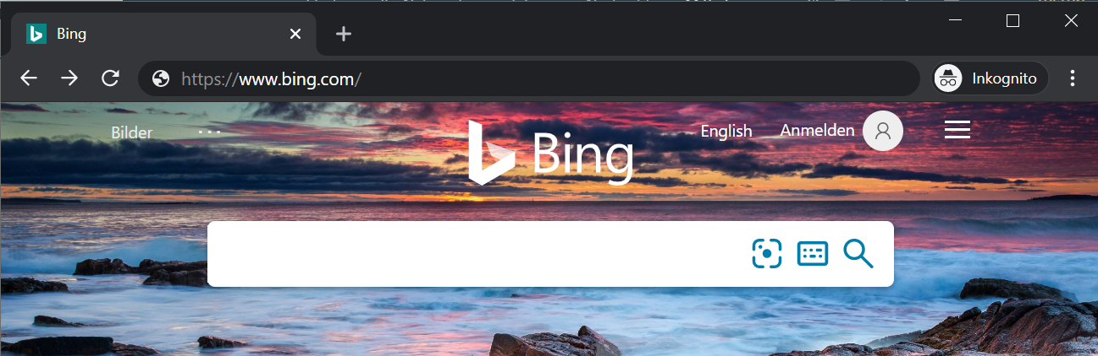
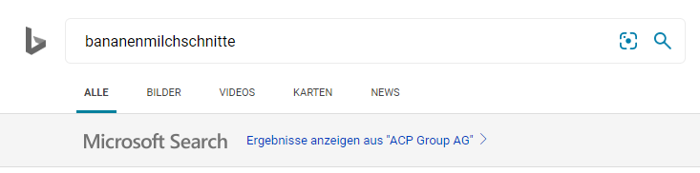
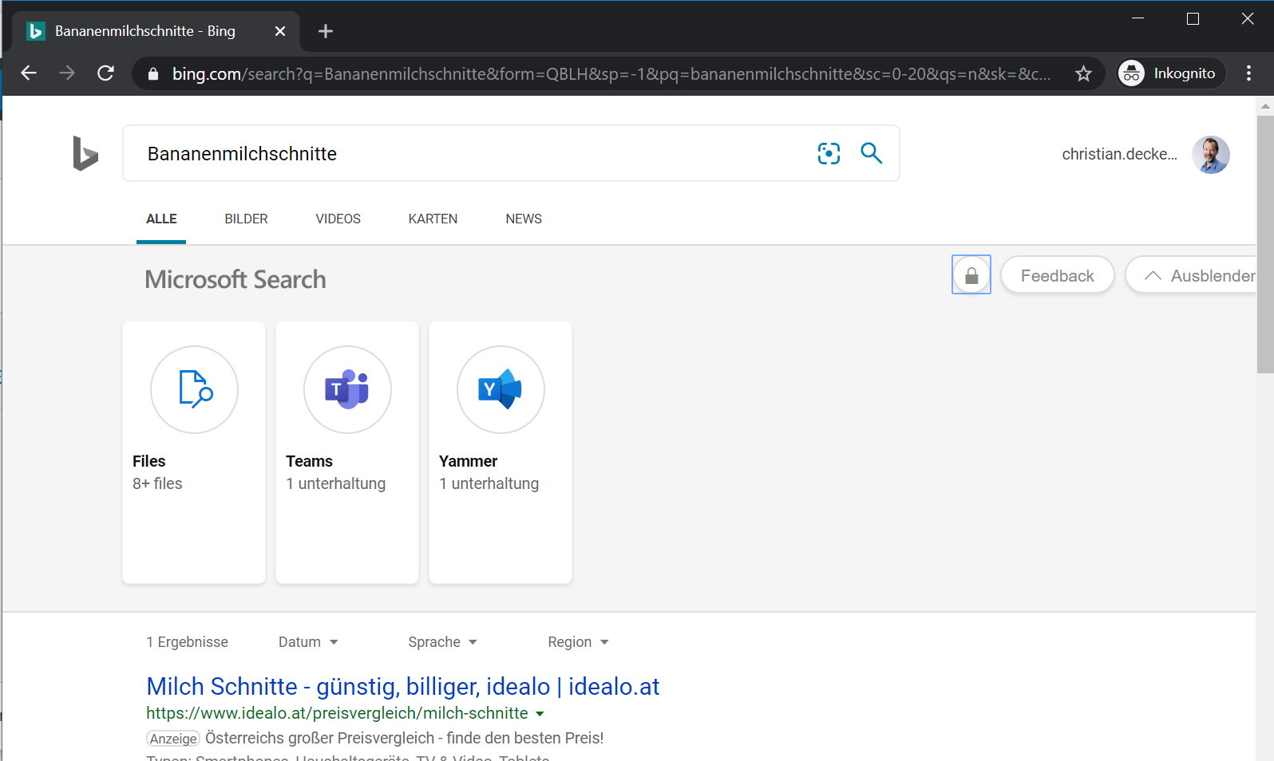
#13 Globale Suche im Tenant

Slide 20
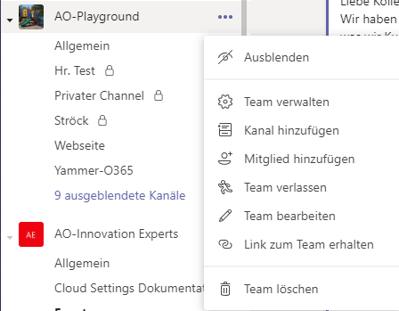
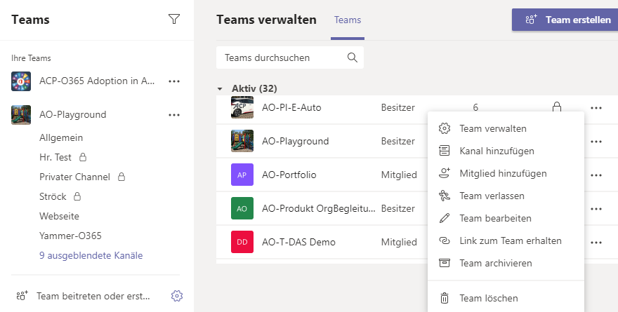
#14 Archivieren von Teams
Nicht mehr benutzte Teams können archiviert werden
Archivierte Teams (inkl. der SharePoint Site) sind für Team Members weiterhin verfügbar, aber Read Only
Wo archiviere ich Teams ?

Slide 21
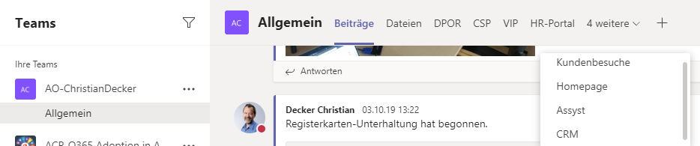
#15 MyTeam

Slide 22
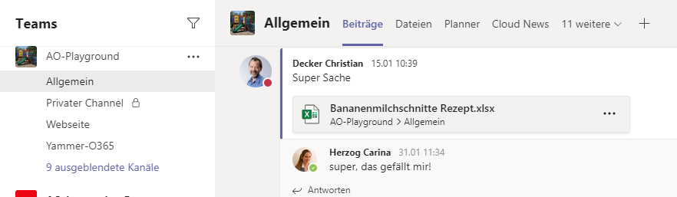
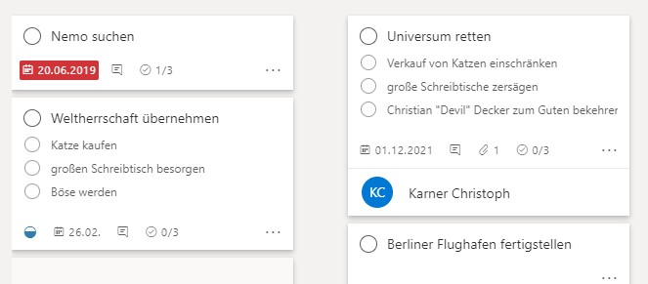
#16 Playground Team
Playground Team als Spielwiese
Ist ein öffentliches Team
Klar definiert als Testumgebung, dh keine produktiven Daten
Erspart viele „Test-Teams“

Slide 23
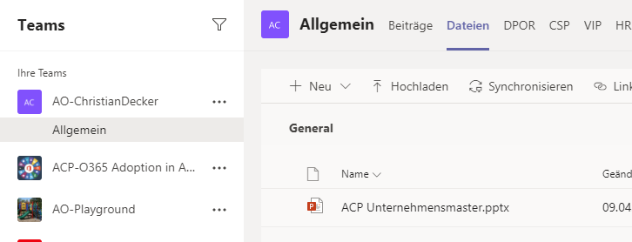
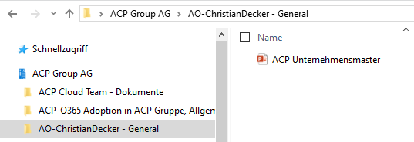
#17 Sync Team Dokumente

Slide 24
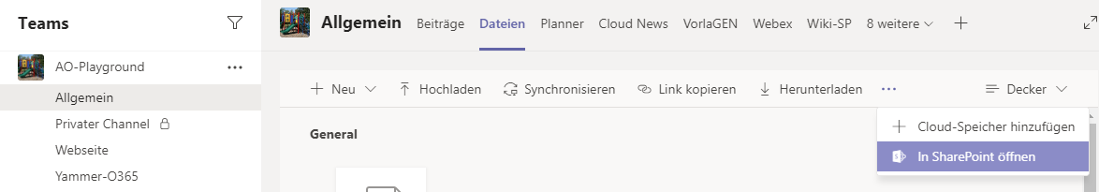
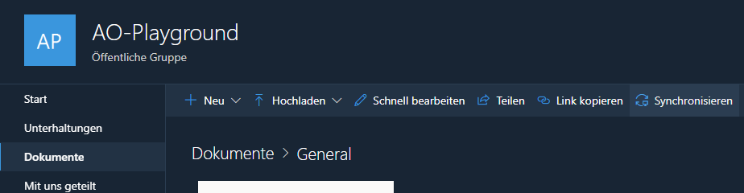
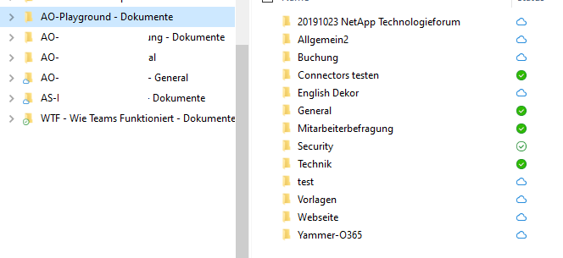
#17 Sync Team Dokumente

Slide 25
#18 Private Channels
Private Channels erlauben eine Zugriffsverwaltung innerhalb von Teams
Empfehlung: So wenig wie möglich, so viel wie unbedingt notwendig!
Nachteile:
Kein Planner, kein Stream, kein Forms
Eigene SharePoint Site -> Sync muss extra eingerichtet werden
Owner sieht alle Private Channels, hat aber nur Zugriff auf die, die ihm erlaubt sind
Frage: DÜRFEN die anderen diesen Channel nicht sehen oder BRAUCHEN sie ihn nicht sehen ?

Slide 26
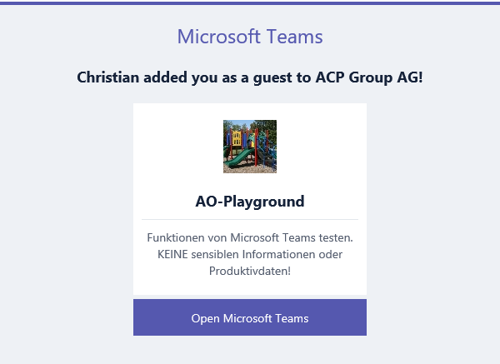
#19 Gastuser einladen
Was passiert, wenn die Person, die ich einlade, KEINEN AzureAD Account hat ?
Eingeladener hat eine „normale“ Mailadresse (kein GMX, ..)
Eingeladener bekommt Mail:

Slide 27
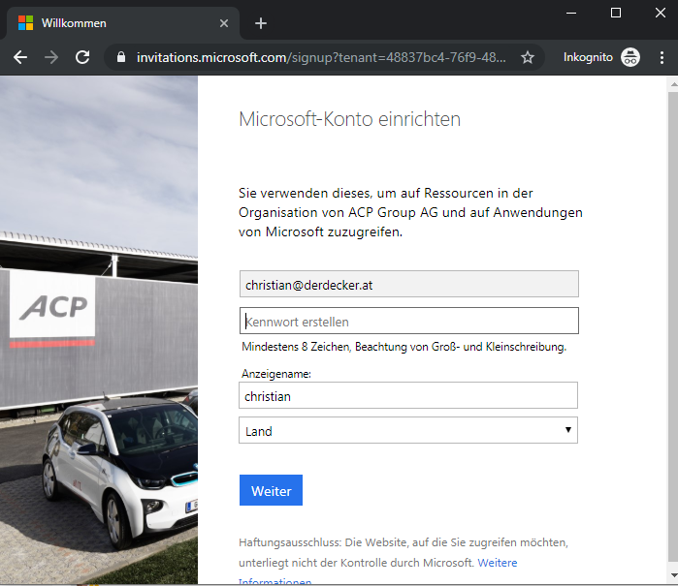
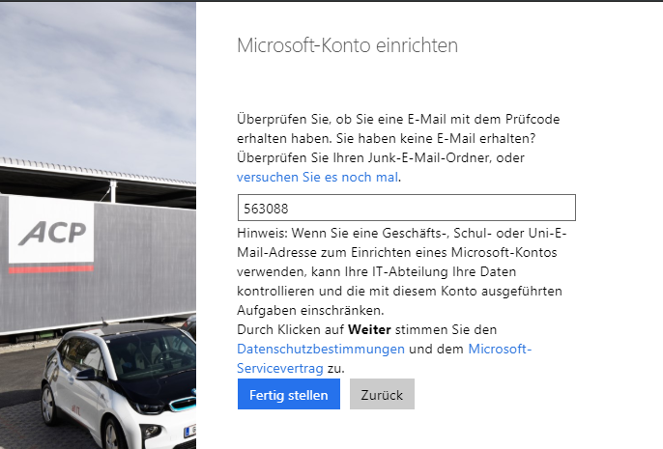
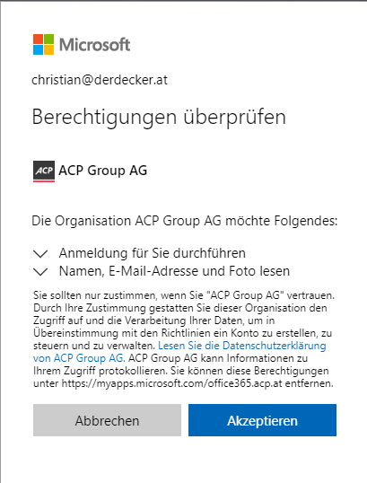
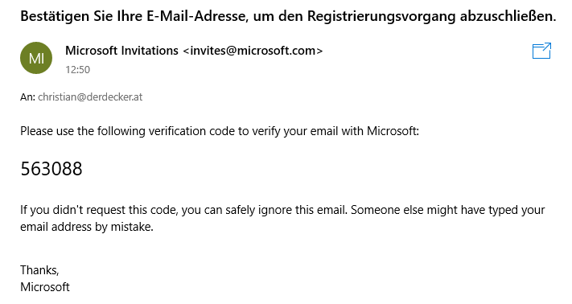
#19 Gastuser einladen

Slide 28
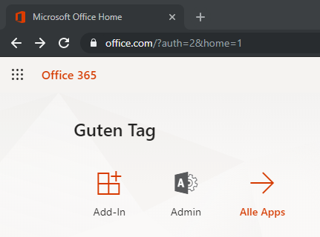
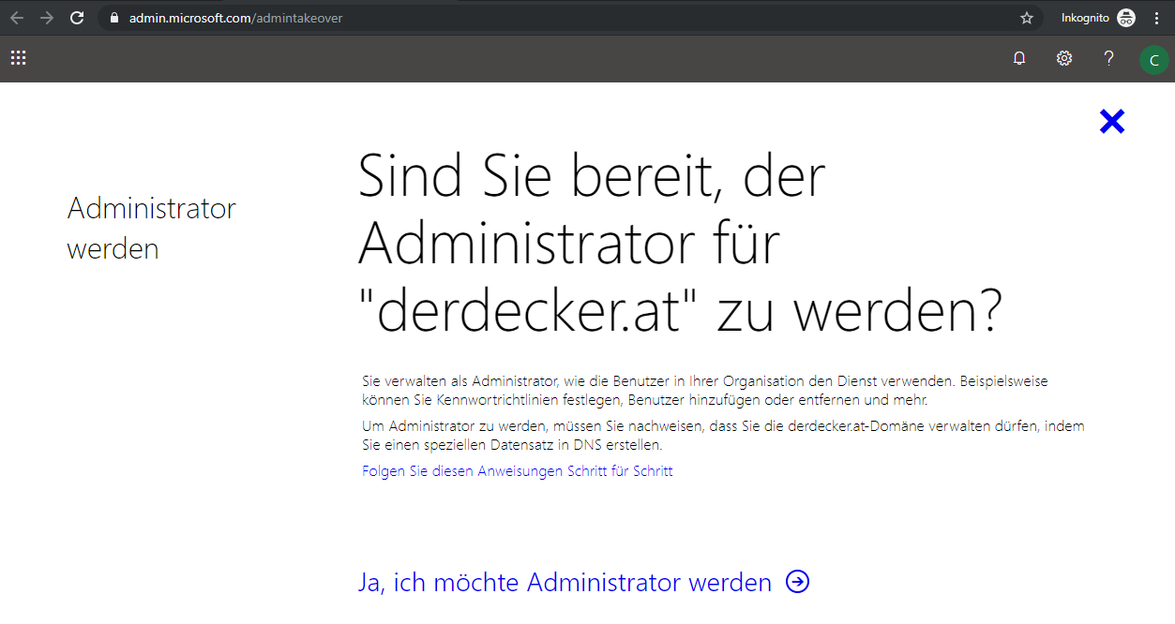
#19 Gastuser einladen
Im Hintergrund wird ein Tenant angelegt
Tenant-Name: maildomäne.onmicrosoft.com (zB: derdeckerat.onmicrosoft.com )
User kann sich auf https://portal.office.com einloggen und Domäne als Admin übernehmen

Slide 29
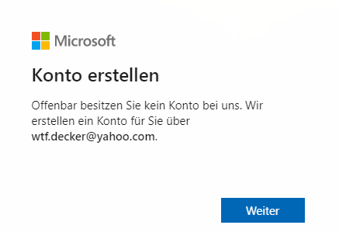
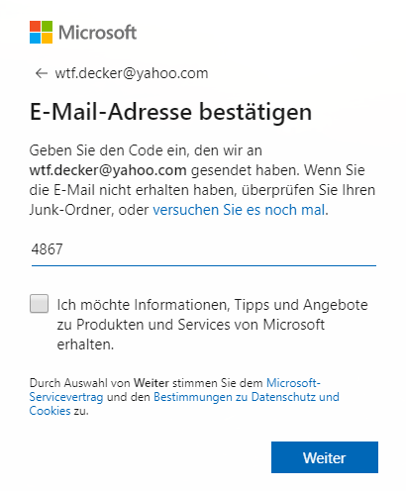
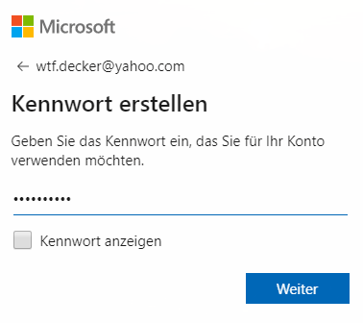
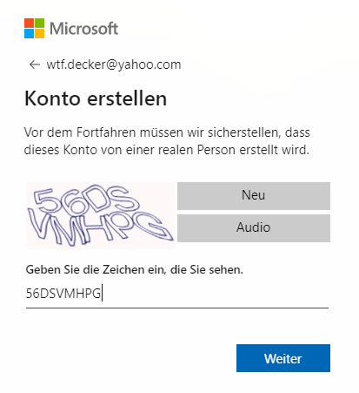
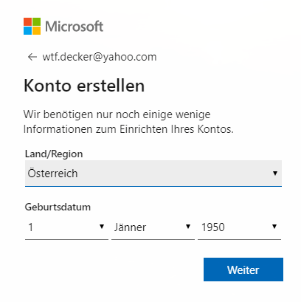
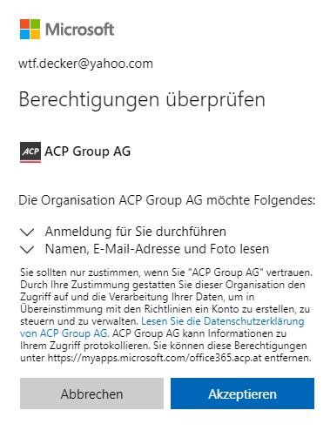
#19 Gastuser einladen
Vorgang bei Public Mailanbieter Adresse (gmx.at, …)
Hier wird ein Microsoft Account erstellt

Slide 30
#20 Arbeiten mit Gast-Teams
Mein Teams-Client kann nur immer in einer Organisation aktiv sein
Wechsel – wie bekannt – rechts oben
Problem: In einem Call/einer Konferenz kann nicht gewechselt werden, ohne den Call zu unterbrechen
Lösung: „fremde“ Teams im Webclient öffnen

Slide 31
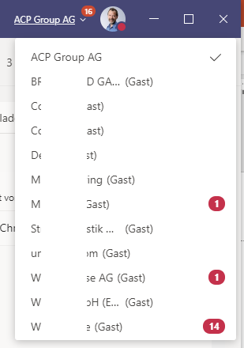
#21 Verlassen einer „fremden“ Organisation
Irgendwann schaut Teams so aus:
2 Optionen zum Verlassen einer Org:
Mein Account wird aus dem Azure AD der Gastorganisation gelöscht (Entfernen aus dem Team reicht nicht !)
Ich entferne mich aus der Gastorganisation
https://www.derdecker.at/cloud/2018/12/18/teams-verlassen-einer-organisation/

Slide 32
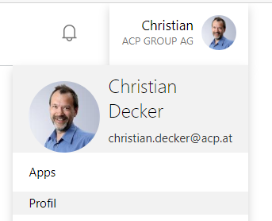
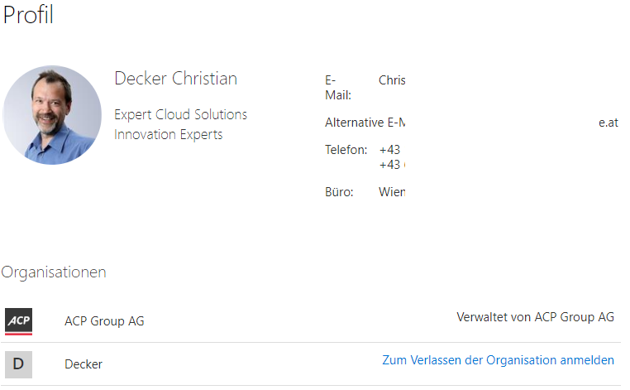
#21 Verlassen einer „fremden“ Organisation
Gehe in die Accountverwaltung von O365 https://account.activedirectory.windowsazure.com/

Slide 33
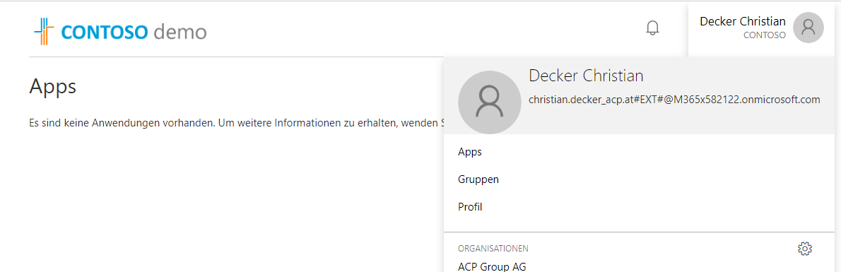
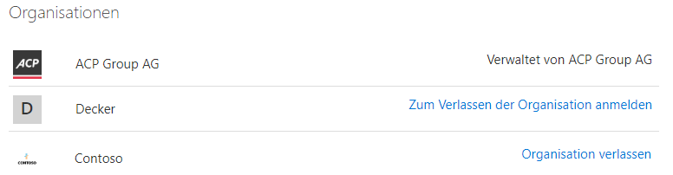
#21 Verlassen einer „fremden“ Organisation

Slide 34
Themen heute
O365 Learnings für den ADMIN
O365 Learnings im Bereich Lizenzierung
O365 Learnings für den Benutzer

Slide 35

Christian Decker
Blog: www.derdecker.at
Tel: +43 664 601 87 11617
Mail: christian@derdecker.at

